Slide 1

Bozp při bourání budov
Číslo projektu | CZ.1.07/1.5.00/34.0762
Číslo materiálu | VY_32_INOVACE_PB_ZP_20
Název školy | Střední odborné učiliště a Středisko praktického vyučování s.r.o., Zádveřice č. 5, Zádveřice –Raková, 763 12
Autor | Ing. Josef Kůra
Tematický celek | Technologie - Přestavby budov
Ročník | 3. Ročník
Datum tvorby | Květen 2013
Anotace
Materiál slouží pro výuku speciálních oborů, pro žáky oboru zednické práce. Prezentace obsahuje výklad problematiky bezpečnosti práce při bourání budov.

Slide 2
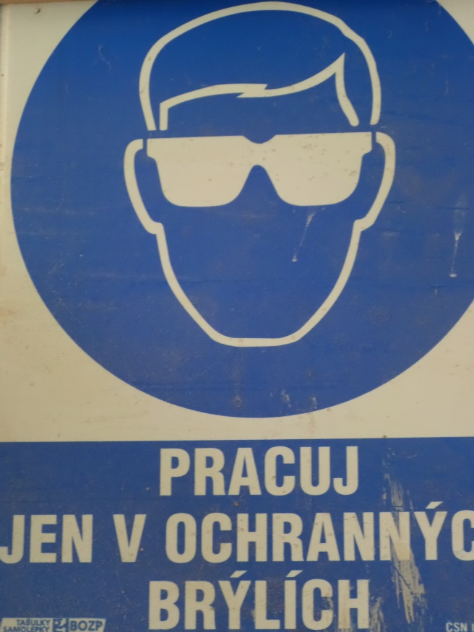
BOZP při bourání budov
K demolici budov je potřeba povolení stavebního úřadu. O povolení odstranění stavby žádá vlastník stavby. Pokud stavba ohrožuje životy nebo je postavena bez stavebního povolení, odstranění stavby nařídí stavební úřad. Odstranění stavby se provádí za dozoru kvalifikované osoby. Náklady na odstranění stavby hradí vlastník stavby.
Povinnosti dodavatele stavby:
Zajištění osobními ochrannými pracovními prostředky
Musí stanovit technologický postup – návaznost jednotlivých prací, použití strojů a zařízení, druhy pomocných stavebních konstrukcí – lešení, způsob dopravy materiálu, skladovacích ploch
Pracovník nesmí pracovat osamoceně na pracovišti
Zajištění proškolení předpisů k zajištění bezpečnosti práce a technických zařízení, a zejména ověřit znalosti z proškolení
Materiál z bourané části musí být odstraněn

Slide 3
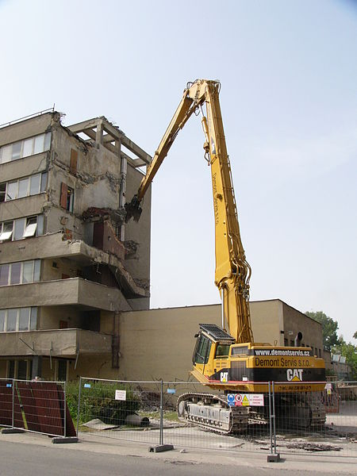
BOZP při bourání budov
Povinnosti pracovníků při provádění stavebních prací:
Dodržovat technologické a pracovní postupy, návody, pokyny
Obsluhovat stroje a zařízení dle daných pokynů
Dodržovat bezpečnostní označení, výstražné signály a pokyny stanovených pracovníků
Nesmí se vzdalovat z určeného pracoviště
Bourání střešní konstrukce strháváním pomocí lan lze, jen pokud je zajištěna stabilizace zbývající části konstrukce.
Výbušninami se nesmí strhávat plechové střechy a krytiny na plném bednění.
AUTOR NEUVEDEN. wikipedia.cz [online]. [cit. 14.5.2013]. Dostupný na WWW: http://upload.wikimedia.org/wikipedia/commons/thumb/1/1b/Hydraulicke_demolicni_nuzky_na_podvozku_CAT_330.jpg/
Bourací práce konané nad sebou jsou zakázány.

Slide 4
BOZP při bourání budov
BOZP při bourání svislých konstrukcí
Při ručním bourání mohou být odstraněny konstrukční prvky pouze tehdy, pokud nejsou zatíženy.
Při bourání zdí se musí zajistit balkony – vystupující konstrukce
Ruční bourání se provádí od shora dolů, vertikálním směrem
Při bourání stroji se zdi strhávají jen z vnější strany objektu
Při bourání příček se musí ověřit, zda nejsou nosné
Vodorovné konstrukce, na které se bude strhávat materiál, se musí podepřít podpěrami
Strhávání pomocí zvedáků a pák je zakázáno
BOZP při bourání vodorovných konstrukcí
Bourání stropů je možné jen, pokud jsou zdi nad nimi zbourané a ze stropu je odstraněn bouraný materiál
Bourat klenbu uvolněním části konstrukce je možné jen při strojním bourání
Při bourání jednotlivých poschodí musí být stropy podepřeny konstrukcí

Slide 5
BOZP při bourání budov
Zodpovězte následující otázky: | Odpovědi:
Kdo hradí náklady na odstranění stavby?
2. Může pracovník pracovat sám?
Jaký typ bourání nelze použít při bourání plechové střechy?
4. Jak se provádí ruční bourání, kterým směrem?
Vlastník stavby
Ne
výbušniny
od shora dolů, vertikálním směrem
Použité zdroje: archiv autora, www.wikipedia.cz

